Slide 1

HƯỚNG DẪN
LẬP THUYẾT MINH, DỰ TOÁN VÀ HỢP ĐỒNG
ĐỀ TÀI CẤP CƠ SỞ do cán bộ và sinh viên thực hiện năm 2017
Cần Thơ, ngày 14 tháng 4 năm 2017
Báo cáo viên
Chuyên viên Nguyễn Văn Tấn
Phòng Quản lý Khoa học
Email: nguyentan@ctu.edu.vn
SĐT: 0919 234 067
Phòng Quản lý Khoa học

Slide 2
Mục đích của Tập huấn
Hướng dẫn chủ nhiệm đề tài hoàn chỉnh:
thuyết minh, hợp đồng và dự toán kinh phí
Đạt yêu cầu để ký hợp đồng triển khai
thực hiện đề tài năm 2017

Slide 3
Những nội dung cần lưu ý trong xây dựng Thuyết minh đề tài
Thuyết minh đề tài: tổng 19 mục
Nguyên tắc: phải điền đầy đủ thông tin
cho 19 mục,
mục nào không có số liệu/nội dung
ghi “Không”

Slide 4
Những nội dung cần lưu ý trong xây dựng Thuyết minh đề tài
Mục 2. Mã số
Đề tài Cán bộ | Đề tài Sinh viên
T2017-01 | TSV2017-01
Phòng QLKH sẽ cung cấp

Slide 5
Những nội dung cần lưu ý trong xây dựng Thuyết minh đề tài
Mục 5. Thời gian thực hiện
Đề tài Cán bộ | Đề tài Sinh viên
5/2017 – 12/2017 hoặc 5/2017 – 4/2018 | 6/2017 – 11/2017

Slide 6
Những nội dung cần lưu ý trong xây dựng Thuyết minh đề tài
Mục 8. Những thành viên tham gia
Đề tài Cán bộ | Đề tài Sinh viên
Cần ghi rõ nhiệm vụ của từng người, kể cả chủ nhiệm đề tài, nhiệm vụ phải phù hợp với nội dung ở Mục 15.2 Tiến độ thực hiện; chủ nhiệm phải là người thực hiện những nội dung quan trọng (tối đa 5 thành viên, kể cả chủ nhiệm đề tài) Xây dựng xong nội dung mục 15.2 rồi điền thông tin cho mục 8

Slide 7
Những nội dung cần lưu ý trong xây dựng Thuyết minh đề tài
Mục 8. Những thành viên tham gia
Đề tài sinh viên: cán bộ của đơn vị, học viên cao học, nghiên cứu sinh không là thành viên tham gia
đề tài NCKH của sinh viên

Slide 8
Những nội dung cần lưu ý trong xây dựng Thuyết minh đề tài
Mục 8. Những thành viên tham gia
Các chức danh trong nhóm nghiên cứu có thể có:
(1) Chủ nhiệm
(2) Thành viên chính, Thư ký Khoa học
(3) Thành viên
(4) Kỹ thuật viên, nhân viên hỗ trợ
→ Tùy theo mức độ tham gia vào đề tài, chủ nhiệm đề tài xác định chức danh cho từng thành viên

Slide 9
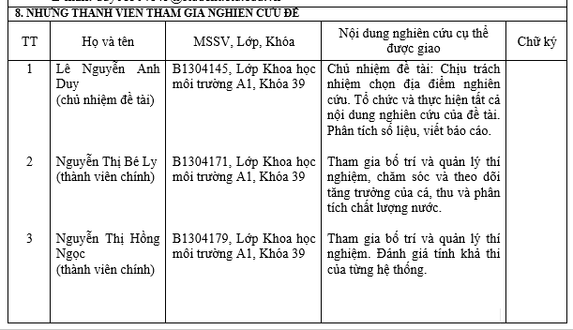
Những nội dung cần lưu ý trong xây dựng Thuyết minh đề tài
Mục 8. Những thành viên tham gia, ví dụ

Slide 10
Những nội dung cần lưu ý trong xây dựng Thuyết minh đề tài
Mục 9. Đơn vị phối hợp chính
Đề tài Cán bộ | Đề tài Sinh viên
Nôi dung phối hợp phải phù hợp với Mục 15.1 Nội dung nghiên cứu. Nếu không có thì ghi “Không”

Slide 11
Những nội dung cần lưu ý trong xây dựng Thuyết minh đề tài
Mục 10.3 Danh mục các công trình đã công bố thuộc lĩnh vực của đề tài của chủ nhiệm và những thành viên tham gia nghiên cứu
Đề tài Cán bộ | Đề tài Sinh viên
 | Không liệt kê các công trình đã công bố của cán bộ hướng dẫn, nếu không có ghi “Không”

Slide 12
Những nội dung cần lưu ý trong xây dựng Thuyết minh đề tài
Mục 15.1 Nội dung nghiên cứu
Đề tài Cán bộ | Đề tài Sinh viên
Xác định những nội dung nghiên cứu rõ ràng, có tính hệ thống, logíc, phù hợp cần thực hiện để đạt được mục tiêu đề ra. Lưu ý: không ghi nội dung nghiên cứu giống như mục lục của báo cáo tổng kết vào mục này.

Slide 13
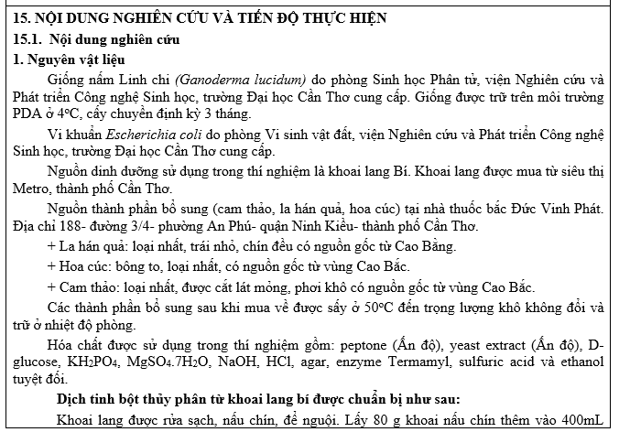
Những nội dung cần lưu ý trong xây dựng Thuyết minh đề tài
Mục 15.1 Nội dung nghiên cứu: ví dụ

Slide 14
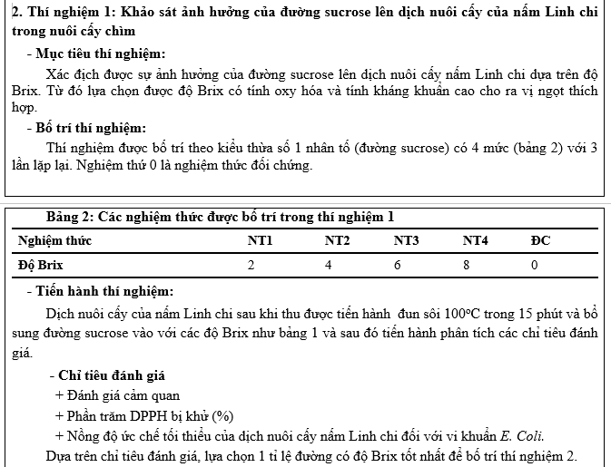
Những nội dung cần lưu ý trong xây dựng Thuyết minh đề tài
Mục 15.1 Nội dung nghiên cứu: ví dụ

Slide 15
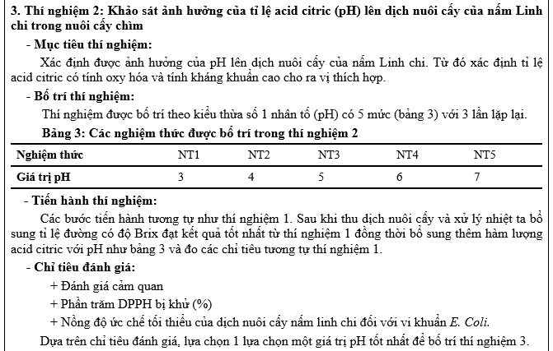
Những nội dung cần lưu ý trong xây dựng Thuyết minh đề tài
Mục 15.1 Nội dung nghiên cứu: ví dụ

Slide 16
Những nội dung cần lưu ý trong xây dựng Thuyết minh đề tài
Mục 15.2 Tiến độ thực hiện
STT | Nội dung công việc | Kết quả | Thời gian (bắt đầu kết thúc) | Người thực hiện và số ngày thực hiện
1 | Nghiên cứu tổng quan: ghi rõ các nội dung và người thực hiện | Xây dựng thuyết minh nhiệm vụ KH&CN, báo cáo tổng quan | 6/2017 | - Bùi Văn A: 5 ngày - Nguyễn Thị D: 4 ngày
2 | Đánh giá thực trạng: ghi rõ các nội dung và người thực hiện | Báo cáo thực trạng vấn đề cần nghiên cứu | 7/2017 | - Nguyễn Văn B: 15 ngày - Nguyễn Văn C: 10 ngày
3 | Thu thập thông tin, tài liệu, dữ liệu: ghi rõ các nội dung và người thực hiện | Báo cáo kết quả thu thập tài liệu, dữ liệu | 8/2017 – 9/2017 | - Bùi Văn A: 5 ngày - Trần Văn E: 30 ngày - Trần Văn G: 30 ngày
4 | Nội dung chuyên môn thứ 1: ghi rõ các nội dung và người thực hiện | Kết quả chuyên môn 1 | 9/2017 – 10/2017 | - Bùi Văn A: 30 ngày - Nguyễn Văn B: 20 ngày - Nguyễn Thị D: 25 ngày

Slide 17
Những nội dung cần lưu ý trong xây dựng Thuyết minh đề tài
Mục 15.2 Tiến độ thực hiện
STT | Nội dung công việc | Kết quả | Thời gian (bắt đầu kết thúc) | Người thực hiện và số ngày thực hiện
5 | Nội dung chuyên môn thứ 2: ghi rõ các nội dung và người thực hiện | Kết quả chuyên môn 2 | 10/2017 – 11/2017 | - Bùi Văn A: 10 ngày - Nguyễn Văn C: 30 ngày
6 | Nội dung chuyên môn thứ 3: ghi rõ các nội dung và người thực hiện | Kết quả chuyên môn 3 | 11/2017 – 12/2017 | - Bùi Văn A: 30 ngày - Nguyễn Văn B: 15 ngày
7 | Đề xuất giải pháp: ghi rõ các nội dung và người thực hiện | Kết quả về giải pháp | 11/2017 – 12/2017 | - Bùi Văn A: 15 ngày - Nguyễn Thị D: 10 ngày - Nguyễn Văn C: 10 ngày
8 | Tổng kết, đánh giá: ghi rõ các nội dung và người thực hiện | Báo cáo thống kê, báo cáo tóm tắt và báo cáo tổng hợp | 11/2017 – 12/2017 | - Bùi Văn A: 20 ngày - Nguyễn Thị D: 10 ngày

Slide 18
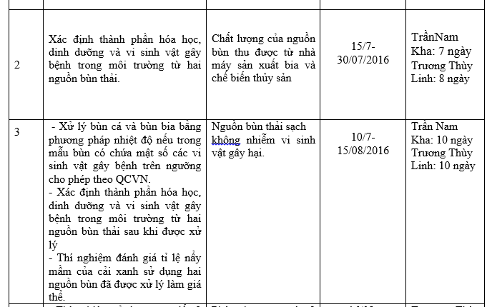
Những nội dung cần lưu ý trong xây dựng Thuyết minh đề tài
Ví dụ:

Slide 19
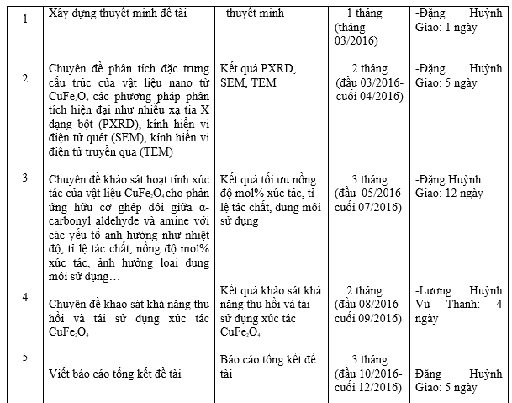
Những nội dung cần lưu ý trong xây dựng Thuyết minh đề tài
Ví dụ:

Slide 20
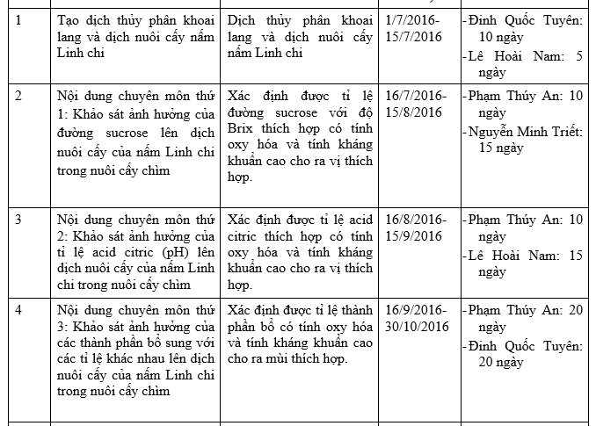
Những nội dung cần lưu ý trong xây dựng Thuyết minh đề tài
Ví dụ:

Slide 21
Những nội dung cần lưu ý trong xây dựng Thuyết minh đề tài
Mục 16. – I. Sản phẩm khoa học
Đề tài Cán bộ | Đề tài Sinh viên
Ít nhất 01 bài báo được đăng trên tạp chí thuộc danh mục tạp chí khoa học chuyên ngành được Hội đồng chức danh Giáo sư Nhà nước công nhận. Bài báo được chấp nhận đăng hoặc đã được đăng mới đủ điều kiện thành lập Hội đồng nghiệm thu (Ghi theo số lượng bài báo đã được Tiểu ban chuyên môn duyệt) | Không bắt buộc có bài báo. Trong thanh điểm nghiệm thu có 5đ cho bài báo. Tuy nhiên nếu sinh viên không có bài báo vẫn có khả năng nghiệm thu đề tài đạt loại “Xuất sắc” từ 90-100đ.

Slide 22
Những nội dung cần lưu ý trong xây dựng Thuyết minh đề tài
Mục 16. – II. Sản phẩm đào tạo
Đề tài Cán bộ | Đề tài Sinh viên
Ghi theo số lượng sản phẩm đào tạo đã được Tiểu ban chuyên môn duyệt (Phòng QLKH sẽ gửi lại thông tin này) | Lưu ý: đề tài NCKH cấp Trường do SV thực hiện và Luận văn tốt nghiệp/đồ án tốt nghiệp của SV là độc lập.

Slide 23
Những nội dung cần lưu ý trong xây dựng Thuyết minh đề tài
Mục 19. Kinh phí
Đề tài Cán bộ | Đề tài Sinh viên
Ví dụ: Kinh phí thực hiện đề tài: 15.000.000 đồng. Trong đó: Ngân sách Nhà nước: 15.000.000 đồng. Các nguồn khác: 0 đồng. Ghi chú: điền đầy đủ các con số “0”.

Slide 24
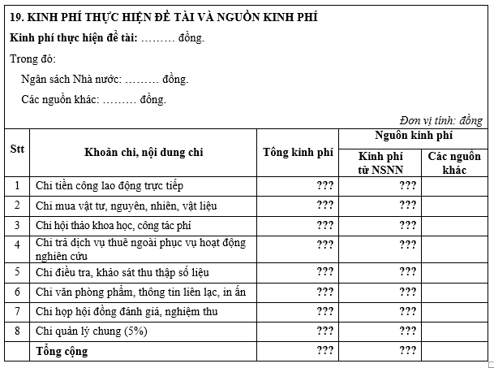
Những nội dung cần lưu ý trong xây dựng Thuyết minh đề tài
Mục 19. Kinh phí: điền thông tin cho các “???”
Điền sau khi hoan fchinrh dự toán kinh phí

Slide 25
Những nội dung cần lưu ý trong xây dựng Hợp đồng đề tài
Bên B
Đề tài Cán bộ | Đề tài Sinh viên
Điền đầy đủ tất cả thông tin theo mẫu Ghi chính xác số tài khoản, ngân hàng Vietcombank hoặc BIDV để nhận tạm ứng bằng chuyển khoản | Điền đầy đủ tất cả thông tin theo mẫu Nhận tạm ứng bằng tiền mặt

Slide 26
Những nội dung cần lưu ý trong xây dựng Hợp đồng đề tài
Điều 1. Thời gian thực hiện
Đề tài Cán bộ | Đề tài Sinh viên
5/2017 – 12/2017 hoặc 5/2017 – 4/2018 | 6/2017 – 11/2017

Slide 27
Những nội dung cần lưu ý trong xây dựng Hợp đồng đề tài
Điều 2. Sản phẩm phải nộp
Đề tài Cán bộ | Đề tài Sinh viên
- Bài báo được đăng trên tạp chí thuộc danh mục tạp chí khoa học chuyên ngành được Hội đồng chức danh Giáo sư Nhà nước công nhận. (Ghi theo số lượng bài báo đã được Tiểu ban chuyên môn duyệt, đúng với mục 16. của thuyết minh) - Các sản phẩm còn lại theo mục 16. của thuyết minh | Giữ như mẫu.

Slide 28
Những nội dung cần lưu ý trong xây dựng Hợp đồng đề tài
Điều 3. Bên A cấp cho bên B số tiền là
Đề tài Cán bộ | Đề tài Sinh viên
Ví dụ: Đề tài thực hiện 5/2017 – 12/2017, ghi Điều 3: Bên A cấp cho bên B số tiền là: 20.000.000 đồng (bằng chữ: Hai mươi triệu đồng) trong năm 2017. | Ghi như mẫu.

Slide 29
Những nội dung cần lưu ý trong xây dựng Hợp đồng đề tài
Điều 3. Bên A cấp cho bên B số tiền là
Đề tài Cán bộ | Đề tài Sinh viên
Ví dụ: Đề tài thực hiện 5/2017 – 4/2018, ghi Điều 3: Bên A cấp cho bên B số tiền là: 20.000.000 đồng (bằng chữ: Hai mươi triệu đồng). Năm 2017: 17.275.000 đồng Năm 2018: 2.725.000 đồng | Ghi như mẫu.

Slide 30
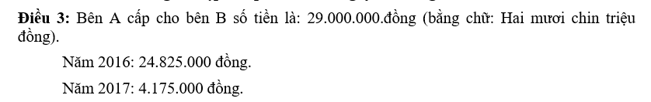
Những nội dung cần lưu ý trong xây dựng Hợp đồng đề tài
Điều 3. Bên A cấp cho bên B số tiền là, ví dụ
Ghi kinh phí năm 2017 và 2018 sau khi hoàn chỉnh dự toán 2017

Slide 31
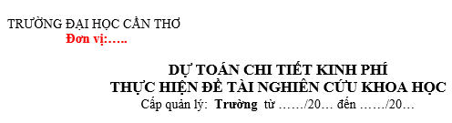
Những nội dung cần lưu ý trong xây dựng Dự toán đề tài
Điền tên đơn vị: Khoa/Viện/Bộ môn/Trung tâm dưới “TRƯỜNG ĐẠI HỌC CẦN THƠ”

Slide 32

Những nội dung cần lưu ý trong xây dựng Dự toán đề tài
Thời gian cho dự toán:
Đề tài CB: 5/2017 – 12/2017 hoặc 5/2017 – 4/2018
Đề tài SV: 6/2017 – 11/2017

Slide 33
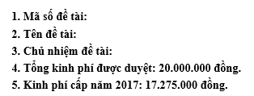
Những nội dung cần lưu ý trong xây dựng Dự toán đề tài
Đề tài CB: đối với đề tài thực hiện từ 5/2017 đến 4/2018 phải lập 02 dự toán: Dự toán tổng và Dự toán cho năm 2017.
Dự toán 2017 lập bằng cách copy dự toán tổng và delete những nội dung chi năm 2018 sẽ có dự toán của 2017 và cần chỉnh lại Thời gian cho dự toán 2017: 5/2017 đến 12/2017.
Dự toán tổng: bỏ mục 5. trong hình bên dưới

Slide 34
Những nội dung cần lưu ý trong xây dựng Dự toán đề tài
Nguyên tắc ghi dự toán
ghi đầy đủ các cột:
Đơn vị tính
Số lượng
Đơn giá
Thành tiền

Slide 35
Căn cứ lập dự toán
Căn cứ vào các nội dung mục 15.2 trong thuyết minh để lập dự toán.

Slide 36
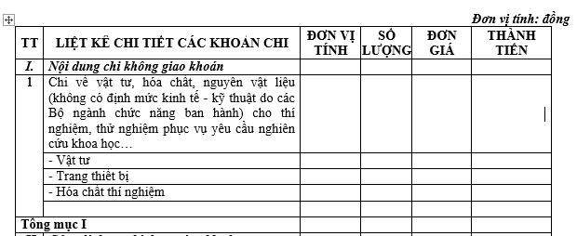
Những nội dung cần lưu ý trong xây dựng Dự toán đề tài
I. Các nội dung chi không giao khoán
Các đề tài không có nội dung này thì ghi “0” ở dòng “I” và dòng “Tổng cộng”, delete các dòng của mục 1.

Slide 37
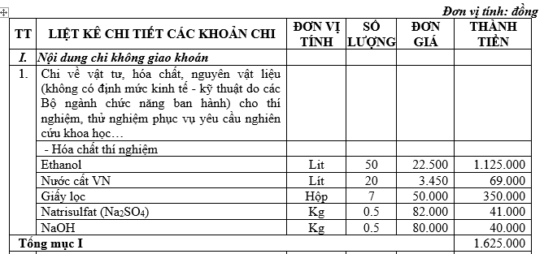
Những nội dung cần lưu ý trong xây dựng Dự toán đề tài
Các nội dung chi không giao khoán, ví dụ

Slide 38
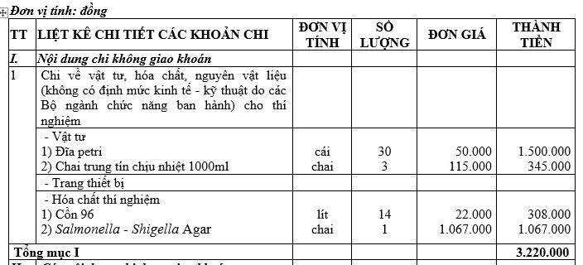
Những nội dung cần lưu ý trong xây dựng Dự toán đề tài
Các nội dung chi không giao khoán, ví dụ

Slide 39
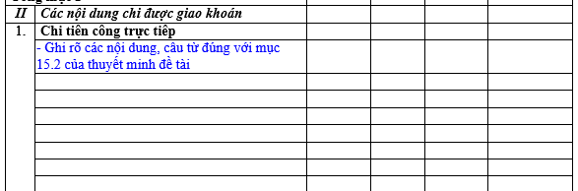
Những nội dung cần lưu ý trong xây dựng Dự toán đề tài
II. 1 Chi tiền công trực tiếp

Slide 40
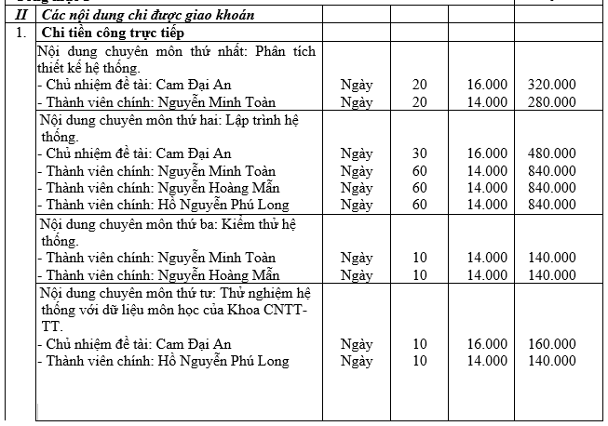
Những nội dung cần lưu ý trong xây dựng Dự toán đề tài
II. 1 Chi tiền công trực tiếp, ví dụ

Slide 41
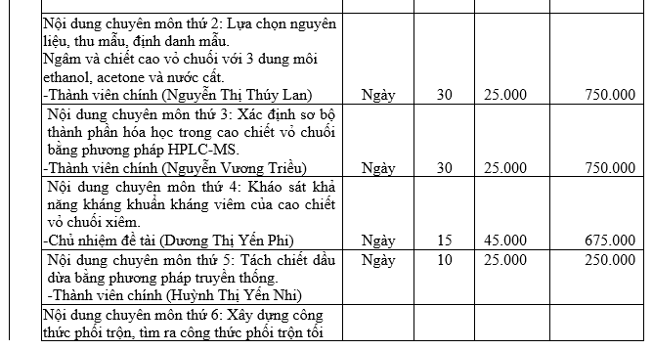
Những nội dung cần lưu ý trong xây dựng Dự toán đề tài
II. 1 Chi tiền công trực tiếp, ví dụ

Slide 42
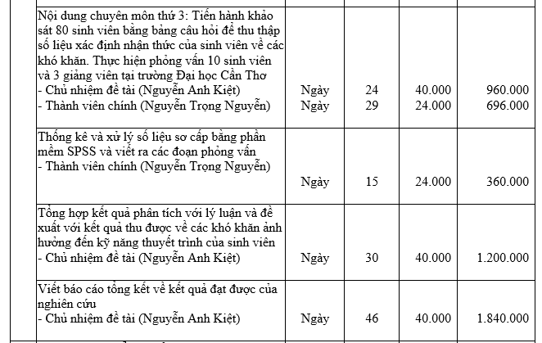
Những nội dung cần lưu ý trong xây dựng Dự toán đề tài
II. 1 Chi tiền công trực tiếp, ví dụ

Slide 43
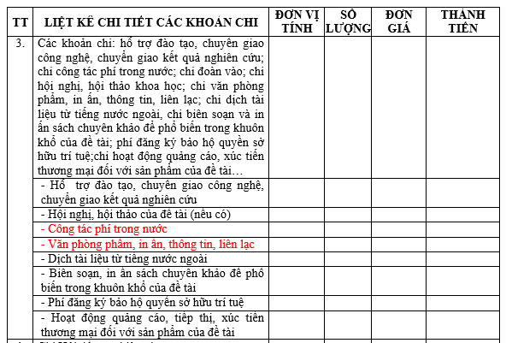
Những nội dung cần lưu ý trong xây dựng Dự toán đề tài
II. 3
Thường chi: công tác phí, văn phòng phẩm, in ấn, thông tin liên lạc

Slide 44

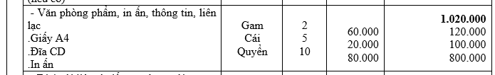
Những nội dung cần lưu ý trong xây dựng Dự toán đề tài
II. 3 Ví dụ

Slide 45
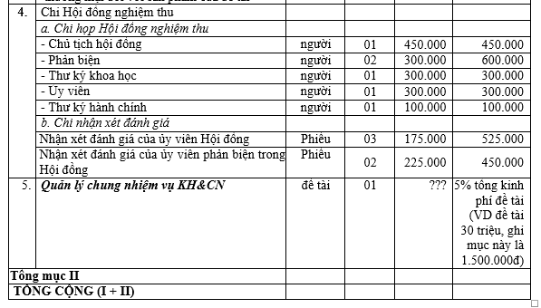
Những nội dung cần lưu ý trong xây dựng Dự toán đề tài
II. 4 & II.5

Slide 46
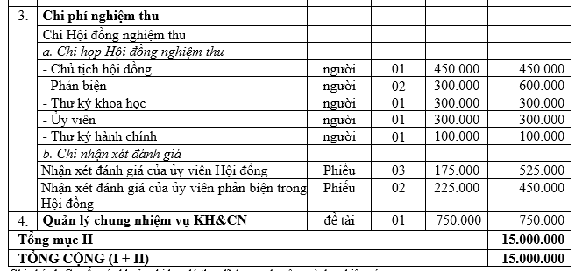
Những nội dung cần lưu ý trong xây dựng Dự toán đề tài
II. 4 & II.5, ví dụ

Slide 47
Định mức chi trong thực hiện đề tài cấp cơ sở áp dụng tại Trường Đại học Cần Thơ
Hệ số tiền công ngày
STT | Chức danh | Hệ số chức danh nghiên cứu (Hcd) | Hệ số lao động khoa học (Hkh) | Hệ số tiền công theo ngày Hstcn= (Hcd x Hkh)/22 Áp dụng chi tại ĐHCT (cấp Bộ trở lên: 100% so với khung định mức) | Hệ số tiền công theo ngày Hstcn= (Hcd x Hkh)/22 Áp dụng chi tại ĐHCT (cấp Cơ sở, 50% so với khung định mức)
1 | Chủ nhiệm nhiệm vụ | 6,92 | 2,5 | 0,79 | 0,28
2 | Thành viên thực hiện chính; thư ký khoa học | 5,42 | 2,0 | 0,49 | 0,17
3 | Thành viên | 3,66 | 1,5 | 0,25 | 0,09
4 | Kỹ thuật viên, nhân viên hỗ trợ | 2,86 | 1,2 | 0,16 | 0,07

Slide 48
Định mức chi trong thực hiện đề tài cấp cơ sở áp dụng tại Trường Đại học Cần Thơ
Tiền công ngày
Chủ nhiệm:
1.210.000 x 0,28 = 338.000đ
Thành viên chính, Thư ký Khoa học:
1.210.000 x 0,17 = 205.000đ
Thành viên:
1.210.000 x 0,09 = 108.000đ
Kỹ thuật viên, nhân viên hỗ trợ:
1.210.000 x 0,07 = 84.000đ
(Đây là mức chi tối đa, mỗi đề tài tự cân đối để chọn mức chi phù hợp)

